Slide 1
Optimal information output in urban traffic scenarios : an evaluation of different HMI concepts
城市交通場景中的最佳訊息輸出 : 不同HMI概念的評估
期刊 : Procedia Manufacturing 3 (2015) 739 - 746
作者 : Martin Gotze , Franz Ruff , Klaus Bengler
學生 : 宋錦玉
Notes:
在市區駕駛過程中，使用包含速度輔助、紅綠燈輔助、車距輔助的人機介面，以及緊急煞車系統，對道路安全及駕駛人是否有幫助

Slide 2
01
Motivation
目前市區的交通的屬於高度複雜的，這是因為道路上很多的不同類型的道路使用者、高密度訊息等
在2012年開發了創新的且智能高的高級駕駛員輔助系統(ADAS)，以協助駕駛員在城市環境中完成駕駛任務
過去的研究
HUD(抬頭顯示器)+IC(儀錶板) → 工作量有顯著降低
HUD(抬頭顯示器)+IC(儀錶板)+加速器反饋踏板(AFFP) → 最小的工作量、經濟駕駛
Notes:
HUD(抬頭顯示器)+IC(儀錶板) → 工作量有顯著降低 HMI顯示了警告、交通標誌識別 和 速度
HUD 一個視覺組件，他在車輛的擋風玻璃上投射一個虛擬圖像，虛擬圖像顯示在駕駛員前方兩到三米之間
IC 使主要的車載輸出組件，可在駕駛員視線範圍內傳輸所有類型的駕駛相關訊息
AFFP 可以向駕駛員提供觸感反饋，ex.反壓、震動或輕微的雙抽搐或壓力，是幫助駕駛員進行縱向引導並使他們保持在循環中。
ADAS :為駕駛人提供車輛的工作狀況與車外的行駛環境變化等資訊
ADAS 作為一種混合技術系統，基本上可分為三大部份：感測器、處理器與致動器
先進駕駛輔助系統(ADAS)會持續監控車輛周遭環境， 提醒駕駛員危險路況，並採取糾正措施，如減速或停止

Slide 3
02
Method
實驗設計
靜態駕駛模擬器進行實驗
設計一條城市駕駛規激來模擬市區的駕駛場景
HMI的概念透過實現仿真軟體SILAB來達成
研究重點 : 在市區的道路環境中，分析利用速度輔助、紅綠燈輔助、車距輔助及緊急煞車系統對駕駛的影響與否

Slide 4
02
Method
人機介面概念-HUD
限速
導航
輔助系統
限速
導航
輔助系統
彩色版抬頭顯示器
單色版抬頭顯示器
Notes:
三個輔助系統(HUD、IC、AFFP)，
3個ADAS輔助項目(速度、紅綠燈、車距)、顯示在IC
緊急煞車系統

Slide 5
02
Method
人機介面概念-IC
紅綠燈輔助
車距輔助
紅綠燈+車距
表示符合限速
Notes:
中間為ADAS
3個ADAS輔助項目(速度、紅綠燈、車距)、顯示在IC

Slide 6
02
Method
人機介面概念-AFFP
AFFP向駕駛員傳遞了一個明顯的反壓力和一個可調節的壓力閾值，使用此閾值有助於駕駛員保持允許的速度或保持車距
Notes:
加速器反饋踏板(AFFP)
觸覺

Slide 7
02
Method
三個輔助系統
當其中一個輔助系統被激活，輔助訊息會顯示在HUD和IC通知駕駛員，同時AFFP也會以觸覺反饋給駕駛員，而HUD訊息會在三秒後消失，避免增加視覺工作量
速度輔助 :
透過AFFP的觸覺反饋，使視線保持在道路上。
HUD會顯示限速，超過限速5km/hr時會額外顯示“速度限制”
紅綠燈輔助 :
指穿越紅綠燈的“完美”速度，並通知駕駛員是否必須在下個紅綠燈停止
Notes:
三個輔助系統(HUD、IC、AFFP)，3個ADAS輔助項目(速度、紅綠燈、車距)、緊急煞車系統
加速器反饋踏板(AFFP)

Slide 8
02
Method
車距輔助
幫助駕駛員不低於特定的距離，和前車保持適當距離
在此實驗採用與前車保持“1.2秒的距離”
透過AFFP向駕駛員反饋，並同時顯示在HUD及IC中
緊急煞車輔助
當駕駛員必須煞車或無法自行煞車時，緊急煞車輔助會嘗試識別車輛前方有物體的淺在危急情況

Slide 9
02
Method
緊急煞車輔助
當駕駛員必須煞車或無法自行煞車時，緊急煞車輔助會嘗試識別車輛前方有物體的淺在危急情況
顯示在HUD及IC的訊息 :
警告
請求煞車
系統將接管並執行緊急煞車
任務完成後要求駕駛員重新接管
Notes:
TTC為自車與前車發生碰撞的時間
低於0.8秒的距離，
1.5~2.5秒的TTC，請求煞車
低於0.9秒的TTC，時間太短，系統將接管並執行緊急煞車
任務完成後要求駕駛員重新接管

Slide 10
02
Method
主觀及客觀的數據
主觀的數據
以NASA-TLX和自行設計的問卷做調查
NASA-TLX用於比較不同任務的總體工作量指數，分數為0~100，級距為5，100為最高工作量
客觀的數據
利用模擬軟體記錄各種客觀數據，包含速度、加速度、時間、車道保持持準確性、反應時間…等
數據用於分析和評估不同的輔助系統(無ADAS、有ADAS)
T檢定檢查反應時間、停車時間、速度和工作量方面的差異

Slide 11
02
Method
受測者
總共38位受測者 (4名女性、34名男性)
受測者的年齡落在20~53歲之間 (平均年齡 : 24.7歲；標準差 : 5.2 )
其中20人是第一次使用駕駛模擬器
其中16人是第一次使用新HMI組件
程序
每位受測者都需要執行一項城市任務
實驗前，進行15分鐘的培訓課程，之後必須在30分鐘內駕駛兩種不同場景
受測者可以使用所有可用的ADAS或僅使用速度顯示和導航
受測者分為一半使用單色HUD、一半使用彩色HUD
完成後，受測者必須填寫問卷以比較不同的體驗
Notes:
A線道 9個紅綠燈、3輛車
B線道 7個紅綠燈、3輛車

Slide 12
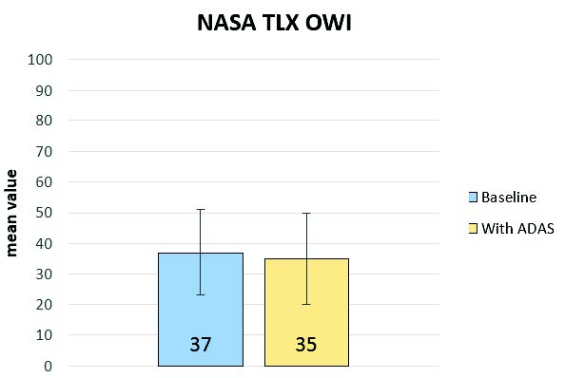
03
Result
主觀分析
NASA-TLX問卷顯示，使用ADAS的分數(平均=35，標準差=15)和沒使用ADAS的分數(平均=37，標準差=14)的駕駛工作量沒有顯著差異
而比較NASA-TLX中的六個量表，在生理需求中使用ADAS的分數(平均=21.8，標準差=18.3)和沒使用ADAS的分數(平均=28.8，標準差=19.1)，有顯著的差異( t(37)=2.790 , p<0.01)，表示沒使用ADAS的情況較耗體力，其他項目則沒有顯著差異
Notes:
NASA-TLX顯示駕駛員的工作量和壓力沒有明顯差異，表示額外的視覺刺激和觸覺反饋並沒有分散駕駛員的注意力
心智需求 (MD , mental demand )
生理需求 (PD , physical demand )
時間需求 (TD , temporal demand )
自我績效 (P , performance )
努力 (E , effort )
挫敗 (F , frustration )

Slide 13
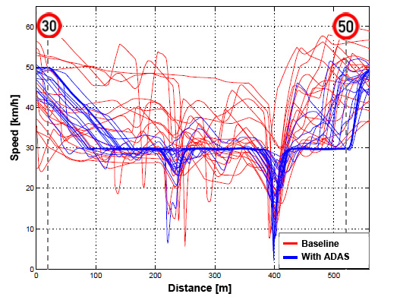
03
Result
客觀分析 – 速度輔助
在500公尺的速度被限在30km/hr並立即增加到50km/hr
超過限速5km/hr的時間百分比
A線道 (MBASE = 12.4 %, MADAS = 2.3 %；tA(18.663) = -3.261, pA = .004)
B線道 (MBASE = 10.9 %, MADAS = 2.1 %；tB(21.421) = -4.854, pB< .001)
在A線道和B線道中，使用ADAS與否皆有顯著差異
Notes:
使用ADAS輔助時，超過允許速度的平均也有趨於顯著，表示這有助於防止因在市區超速而造成事故

Slide 14
03
Result
客觀分析 – 速度輔助
在500公尺的速度被限在30km/hr並立即增加到50km/hr
超過行駛的平均值
A線道 (MBASE = 20.6 km/hr , MADAS = 16.6 km/hr ；tA(34) = -1.742, pA = 0.091)
B線道 (MBASE = 15.1 km/hr , MADAS = 12.6 km/hr ；tB(33) = 1.043, pB = 0.305)
A線道有顯著性的趨勢，而B線道則沒有顯著性的趨勢
Notes:
使用ADAS輔助時，超過允許速度的平均也有趨於顯著，表示這有助於防止因在市區超速而造成事故

Slide 15
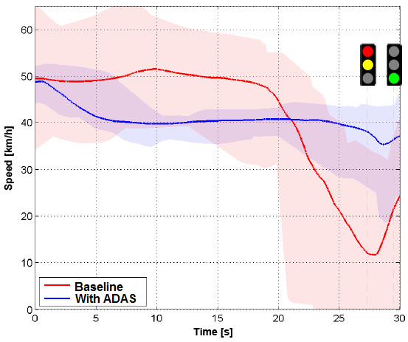
03
Result
客觀分析 – 紅綠燈輔助
在沒有ADAS的輔助下，直線車道上接近紅綠燈時的平均速度損失高很多
(MBASE = 39.4 km/h, SDBASE = 17.8, MADAS = 14.8 km/h, SDADAS = 4.2；t(20.388) = 5.6, p< .001)
顯示了所有受測者接近紅綠燈的平均速度
Notes:
在使用紅綠燈輔助時，可以降低接近交叉路口的速度損失，表示這可以有助於減少油耗並提高CO-2高效駕駛。

Slide 16
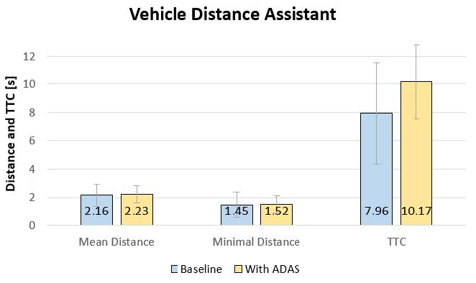
03
Result
客觀分析 – 車距輔助
在有ADAS輔助與沒有ADAS的輔助下，距離沒有顯著差異(t(29)= -0,246,p=.807)
在有ADAS輔助與沒有ADAS的輔助下，TTC有顯著差異 (t(29) = -1.975, p = .58)
Notes:
TTC為自車與前車發生碰撞的時間
而在使用車距輔助的部分，本研究並沒有顯著幫助駕駛員改善駕駛體驗

Slide 17
03
Result
客觀分析 – 緊急煞車輔助
在有ADAS輔助與沒有ADAS輔助的情況下，四個場景都沒有顯著差異
場景1 : 前方車輛因交叉路口而煞車
場景2 : 車輛在駕駛員正前方離開停車格
場景3 : 前方車輛因停車位而突然煞車
場景4 : 一輛隱藏在貨車後面的汽車，取得了先行全
Notes:
在緊急煞車輔助系統的結果表明是有助於防止事故，但在RT(反應時間)沒有任何差異

Slide 18
04
Discussion
NASA-TLX顯示駕駛員的工作量和壓力沒有明顯差異，表示額外的視覺刺激和觸覺反饋並沒有分散駕駛員的注意力
使用ADAS輔助時，超過允許速度的平均也有趨於顯著，表示這有助於防止因在市區超速而造成事故
在使用紅綠燈輔助時，可以降低接近交叉路口的速度損失，表示這可以有助於減少油耗並提高CO2高效駕駛。
而在使用車距輔助的部分，本研究並沒有顯著幫助駕駛員改善駕駛體驗
在緊急煞車輔助系統的結果表明是有助於防止事故，但在反應時間沒有任何差異
Notes:
reaction time (RT) 反應時間

Slide 19
Thank you

